Slide 1
DTV 2015/16
Cvičenia
Fotometria, rozmer obrazu, rozklad obrazu, max. frekvencie
Ľ. Maceková
TU v Košiciach, 2015

Slide 2
Úvod do semestra
. . .
- ftp-server KEMT - adresar DigitalneTVsystemy + stary adresar KEMT451_TT

Slide 3
Fotometria
Základné fotometrické veličiny
Názov | ozn. | Definícia | jednotka | def. jednotky a vzťahy
Svetelný tok | Φ | Tok žiarivej en. za jednotku času | 1 lumen [lm] | ...
Svietivosť | I | Pomer svetel.toku k priest.uhlu | 1candela [cd] | viď ďalej
Intenzita osvetlenia | E | Hustota svetel.toku na plochu | 1 lux [lx], 1 phot [ph]=10⁴lx
Vyžarovanie | H
Jas | B | Pomer svietivosti k zdanlivej ploche zdroja | 1 nit [nt] 1 stilb [sb] 1sb=10⁴nt
Kontrast | K | Pomer najväčš.a najm. jasu | -
Koef.odrazu (reflexia) | k_{R} | Pomer odr.toku Φ_{o} k celk.dopad. svet.toku Φ_{c} | -
Koef.priepustnosti | k_{T} | Pomer prepusteného toku Φ_{p} k celk.dopad. Φ_{c} | -

Slide 4
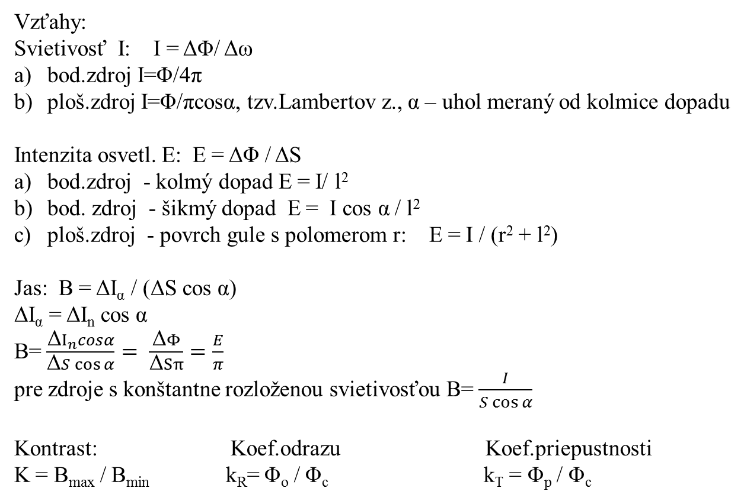
Vzťahy:
Svietivosť I: I = ΔΦ/ Δω
bod.zdroj I=Φ/4π
ploš.zdroj I=Φ/πcosα, tzv.Lambertov z., α – uhol meraný od kolmice dopadu
Intenzita osvetl. E: Ε = ΔΦ / ΔS
bod.zdroj - kolmý dopad E = I/ l²
bod. zdroj - šikmý dopad E = I cos α / l²
ploš.zdroj - povrch gule s polomerom r: E = I / (r² + l²)
Jas: B = ΔΙ_{α} / (ΔS cos α)
ΔΙ_{α} = ΔΙ_{n} cos α
Β= $\frac{\text{Δ}Ι_{n}cosα}{\text{Δ}S\cos{α}}= \frac{\text{Δ}Φ}{\text{Δ}Sπ}=\frac{E}{π}$
pre zdroje s konštantne rozloženou svietivosťou B= $\frac{I}{S\cos{α}}$
Kontrast: Koef.odrazu Koef.priepustnosti
K = B_{max} / B_{min} k_{R}= Φ_{o} / Φ_{c} k_{T} = Φ_{p} / Φ_{c}

Slide 5
Príklady
Príklad 1
Biela difúzna plocha s rozmermi 3 x 3 m je osvetlená zo vzdialenosti l = 2 m svietidlom, ktoré má v tomto smere svietivosť I = 800 cd . Smer dopadu zviera s normálou k osvetlenej ploche uhol α=30°. Koef. reflexie plochy je k_{R} = 0,85. Vypočítajte:
intenzitu osvetlenia plochy E
svetelný tok dopadajúci (Φ_{d})
svetelný tok odrazený
jas plochy B
vyžarovanie plochy H
svietivosť plochy I_{n} v smere normály

Slide 6
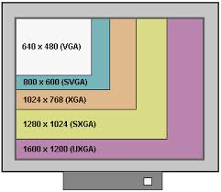
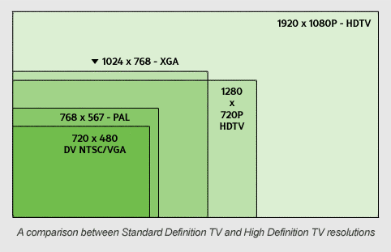
Rozmery obrazu a obrazoviek
Video: 4 : 3 (SDTV) , 16 : 9 (HDTV)
Film: 35mm film 3:2, kino 1.85: 1; 2.39 : 1
http://sites.hardwarezone.com/sg/hdtv-guide/specifications-guide.shtml
http://www.videoconverterfactory.com/glossary/resolution.html

Slide 7
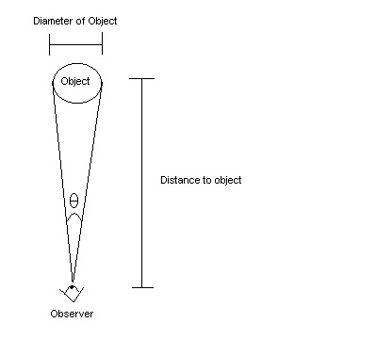
Vlastnosti oka a rozklad obrazu
- max. schopnosť uhlového rozlíšenia: 1 minúta (1’ = (1/60 )° oblúkového uhla)
necht na malíčku vystretej ruky - 1 °, palec 2 °, šírka dlane 10 °
riadky obrazového rozkladu nesmú byť pozorovateľné → pozorovacia vzdialenosť musí byť asi 3400 x väčšia ako vzdialenosť medzi riadkami na danej obrazovke:
l = 3400 x (výška obr. : poč.riadkov)
Príklad:
a)SDTV - p.r. 480. Vypoč. počet. horiz. pixelov a pozorovaciu vzdialenosť ako násobok uhlopriečky b) pozor. vzdialenosť pri uhlopriečke 55 cm.
c)HDTV – p.r. 1080 – podobné úlohy ...
http://www.haystack.mit.edu/edu/pcr/resolution/resworksheet.htm

Slide 8
Časo-priestorová doména
(zotrvačnosť oka...)

Slide 9
9
Model digitálneho obrazu a obrazovej sekvencie
matice M x N bodov (pixelov)
úroveň jasu: 8 bit/pixel (ČB obraz)
3 x 8 bit /pixel - dig. vyjadrenie farby (napr. RGB
obrazová sekvencia =
(n snímok / sec.) × čas,
t.j. obrovské množstvo dát
N
M
→celkový objem dát: M x N x 8 x n x počet sekúnd (dosť... ☺)

Slide 10
10
Spracovanie = filtrácia – všeobecne:
operácia s hodnotami vzoriek „bežiaceho“ filtračného okna
- pre farebné obrazy – zložkové (každý zložkový obraz R,G,B sa spracuje zvlášť) a vektorové filtre (farba = vektor vo farebnom priestore)
- vektorové filtre zachovávajú fareb.odtieň a fareb. hrany

Slide 11
Zotrvačnosť oka – ako ju využiť, aby sme nevnímali blikanie a rastrovanie obrázkov?
počet snímok za 1 sec. (24 až 60 ☺ )
počet riadkov vs. vzdialenosť pozorovania
+ linearita jasovej stupnice (korekcia gamma) + farebné rozlíšenie
Súvislosť s prenosom – dátové rýchlosti, nosné frekvencie a šírky TV kanálov; Tv pásma ....

Slide 12
Ako to všetko spolu súvisí ...

Slide 13
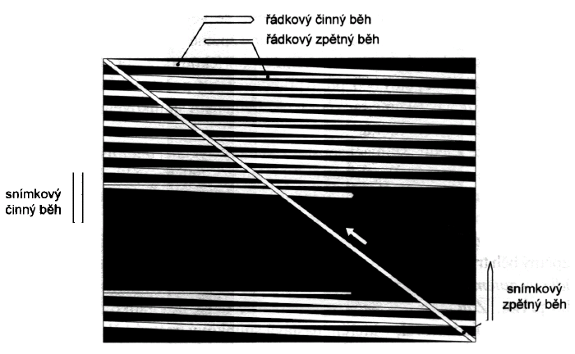
Princíp rozkladu obrazu v analógovej TV:
Rozloženie a vytvorenie obrazu riadkovaním

Slide 15
Prekladané riadkovanie: najprv nepárne, potom párne riadky (→ 2 preložené polsnímky, časovo nasledujúce za sebou)
a to ešte nie je všetko

Slide 16
pri pomere strán 4 : 3
a to všetko 25 x za sekundu (50 preložených polsnímok = 25 snímok)
Obr. Maximálne rozlíšenie

Slide 17
→ „snímková“ (polsnímková, vertikálna) frekvencia (počet polsnímok za sek.) f_{V} = 50 Hz
Otázky:
- Aká je riadková (horizontálna) frekvencia f_{H} pri vyššie uvedenom rozklade (čiže počet r. za sek.)?
Aká je max. obrazová frekvencia (max. počet zmien jasu za sek.) pri pomere strán obrazu 4 : 3 (pre max. rozlíšenie) ?
Riešenie:
625 r. x 25 snímok za sek. = 15 625 = f_{H}
Riešenie:
625 r. x ((4/3) x 625) plôšok v riadku x (½) x 25 snímok za sek. = cca. 6,5 . MHz = f_{o max}

Slide 18
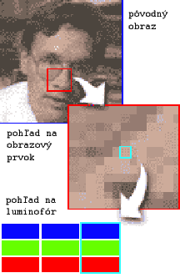

pojem: Rozlíšenie
Počet obrazových elementov
rozložených na displeji
Rozlíšenie v TV je limitované:
  Snímacím zariadením
  Vzorkovaciou rýchlosťou
  Prenosový systém / šírka pásma
  Zobrazovacie zariadenie
    Odstup bodov, luminofor
    zaostrenie & zbiehanie
  Vzdialenosť sledovania / veľkosť obrazovky
  Ľudské oko
Typické SDTV systémy sa pokúšajú preniesť 720 bodov na riadok [3]

Slide 19
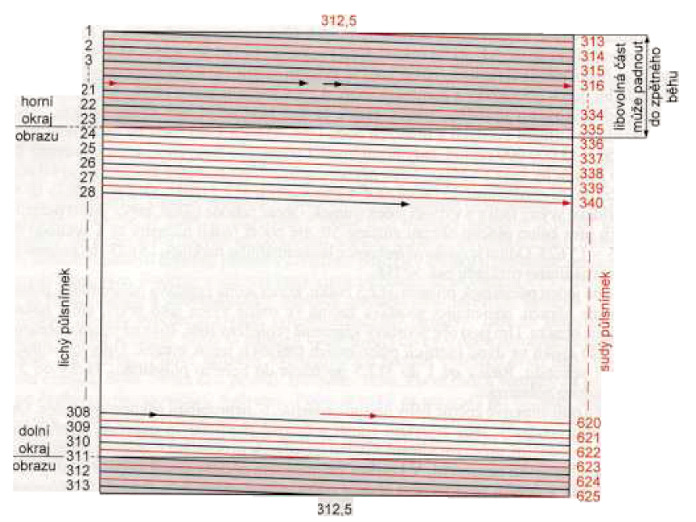
- nie všetky činné riadky sú viditeľné (neobsahujú obraz. moduláciu):

Slide 20
Skutočná dráha lúča v CRT-obrazovke (Cathode Ray Tube) na konci nepárnej polsnímky, počas „snímkového“ (polsnímkového) spätného behu a na zač. párnej polsnímky

Slide 21
Čo všetko ešte musí byť v TV signáli okrem obrazovej informácie?
okrem rôznych komfortných vymožeností, bežných pre dnešnú dobu, musí TV signál obsahovať:
  synchronizačnú a zatemňovaciu zmes
  farebnú moduláciu a farebný synchronizačný signál
  zvuk
viď ďalej
Aj do analógového signálu sa pridával ešte:
teletext
ďalší zvuk (ďalšie zvuky)
meracie signály
kód pre zakódované kanály
a i.

Slide 22
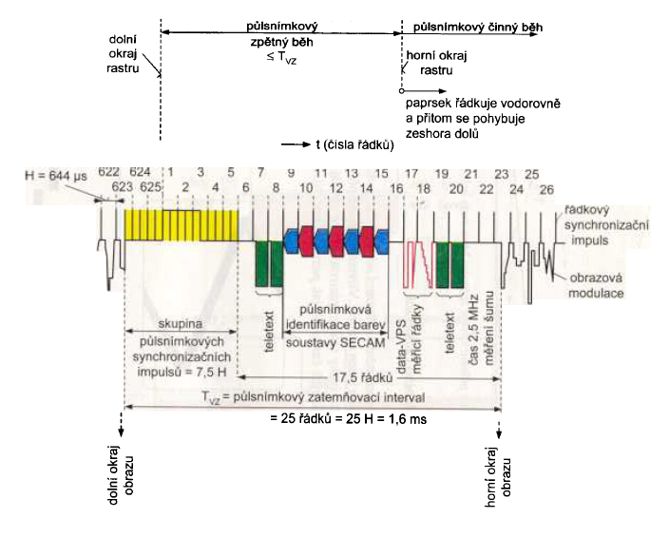
Obr. Obsah zatemňovacieho intervalu v TV signáli

Slide 23
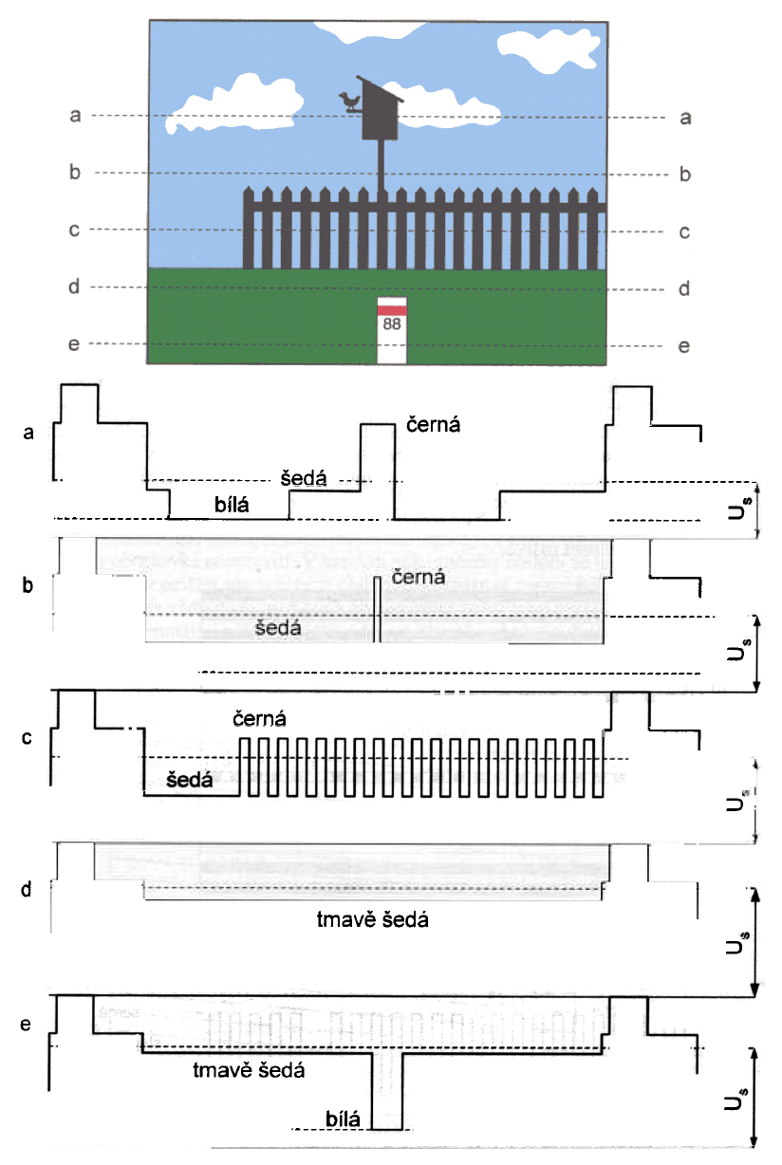
Obr. Ilustrácia obrazovej modulácie
(negatívnej, t.j. U_{bielej} < U_{čiernej})
riadok a

Slide 24
Obr. Úplný obrazový (ČB, analógový) signál v 2 po sebe nasledujúcich polsnímkach

Slide 25
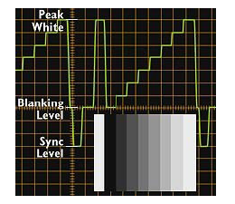
TV norma (pôvodne pre analógovúTV) –
vzťahy medzi amplitúdou obrazovej modulácie a synchronizačnou zmesou
časové rozdelenie a trvanie zatemňovacích a synchronizač. impulzov
na osciloskope
aktívna (viditeľná) časť riadku
stúpajúca (stupňovito, lineárne) úroveň jasu
biely riadok
čierny riadok
neviditeľná (zatemnená) časť r.

Slide 26
TV – norma - pokračovanie:
-typ obrazovej modulácie (pozitívna , negatívna – táto je energ. úspornejšia)
počet riadkov v obraze (625, 525 pre Eur. , resp. Ameriku)
snímková frekvencia (50, 60)
riadková frekvencia (15625, 15750)
šírka pásma obrazového signálu (6 MHz, 5 MHz, ...)
odstup (hlavnej) nosnej zvuku od nosnej obrazu (6,5 MHz, 5,5 MHz, ...)
šírka (analógového) TV kanála (8 MHz, 7 MHz, ...)
atď.
Sústavy farebnej televízie (farebná modulácia, kódovanie)
nezávisle (takmer) na type TV normy
PAL a jej generácie, SECAM (asi už minulosť), NTSC (bola prvá, a bola základom)

Slide 27
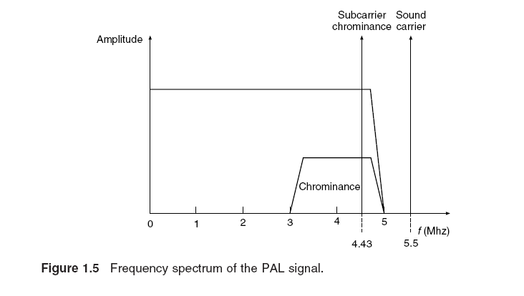
Nová situácia v spektre: + farebný signál (jeho spektrum)
obrazové spektrum
nosná zvuku
nosná farby

Slide 28
8 MHz(D), 7 MHz(B)
Nosná frekvencia
obrazu
Farebné pásmo
Zvukové pásma
PAL
TELEVÍZNY KANÁL n
TELEVÍZNY KANÁL n+1
Obr. Dva susedné analógové televízne kanály

Slide 29
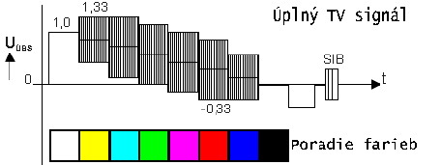
Farebný signál
Obrazový signál farebný (v norme PAL)
(v meracom obrazci s klesajúcou úrovňou jasu)
[1]

Slide 30
Digitalizácia signálu
Vzorkovanie (potom kvantizácia) a kódovanie analógového signálu – podľa štandardu ITU-T BT.601

Slide 31
Referencie
[1] Tektronix: Guide to Digital Television Systems and Measurements, 1997
[2] V. Vít: Televizní technika, přenosové barevné soustavy, BEN, Praha 1997
[3] N. Pickford: prezentácia Advanced communication topics. Univ. of Canberra

